Slide 1
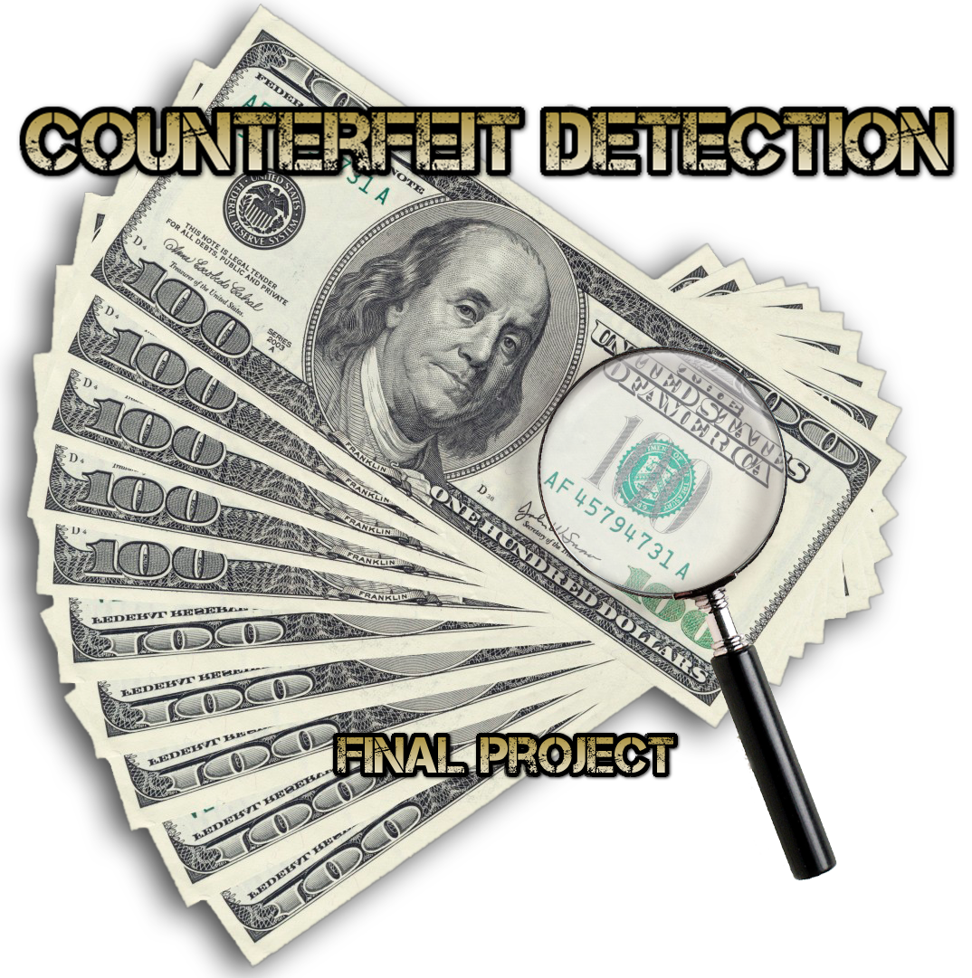
אמיר פלג, אופק רודיך
מנחה: ד"ר דינה גורן בר
| מדעי המחשב
4.אלגוריתמים
זיהוי שטרות מזויפים
בפרויקט, אנו משתמשים באלגוריתמים ללמידת מכונה כגון CNN (רשתות נוירונים) אשר מלמדים את המודל בצורה יעילה וחסכונית במשאבים ובאלגוריתם האופטימיזציה ADAM המסייע בשיפור קצב הלמידה על סמך שיפוע הפרמטרים. בנוסף, השתמשנו באלגוריתם K-Means אשר מחלק את הנתונים לפי מרכזי כובד ובPCA- שעוזרת בהפחתת ממדי הקלט תוך שמירה על המידע של הנתונים המקוריים.
1. תיאור הבעיה
כיום במחזור השימוש העולמי השנתי קיימים מיליארדי דולרים מזויפים. רוב האזרחים אינם מכירים את כל הסממנים המזהים המבדילים בין השטרות ולכן לא יכולים לדעת האם השטרות שבידיהם מזויפים או אמיתיים.. כיום אין כלים אזרחיים אישיים לזיהוי שטרות, והטכנולוגיות קיימות במכשירים ציבוריים כמו מכונות שתיה וכספומטים. הפרויקט שלנו נועד לתת מענה לבעיה זו, ולהיות נגיש לכל משתמש עם טלפון נייד, מכל מקום ובחינם.
5. הערכה
את המודל בנינו על סמך מאגר הנתונים המונה נתונים סטטיסטיים של מעל 1000 שטרות מקוריים, כאשר הנתונים הם variance, skewness, kurtosis, entropy (שונות, צידוד, גבנוניות ואנטרופיה בהתאמה) והמחלקה אליו שייך השטר (מקורי או מזויף).
את הבדיקה ביצענו על כמאה שטרות אקראיים, מקורים ומזויפים, כאשר הגענו לכ-80% אחוזי דיוק.
2. מטרות
מטרת המערכת היא יצירת מערכת המאפשרת לכל משתמש להזין שטר ובשניות בודדות לקבל תוצאה שאומרת האם השטר אמיתי או מזויף (לפי רמת דיוק).
קהל היעד של המערכת הוא כל אדם המעוניין לזהות את השטר שברשותו, ללא כל צורך באינטרנט או בטכנולוגיות נוספות למעט מכשיר נייד בעל מצלמה.
6. סיכום ומסקנות
התחלנו את הפרויקט עם מאגר נתונים טוב ומפורט, אך עקב אילוצים נאלצנו להחליף למאגר הנתונים הנוכחי, שאיתו ביצענו את הפרויקט. אנו מודעים לכך שמאגר הנתונים אינו המאגר האולטימטיבי אך מרגישים שיחד עם המגבלות הצלחנו להפיק את המיטב עם המידע הקיים במאגר זה.
אנו מאמינים כי עם מאגר נתונים גדול יותר, רחב יותר, ובעל פרטים רלוונטיים יותר לתחום זיהוי השטרות כגון חספוס ואזורי עניין, ניתן יהיה להפיק אחוזי דיוק גבוהים יותר ומרשימים יותר.
חשוב לציין כי לזיהוי שטרות באמצעות טלפונים ניידים קיימת תקרת זכוכיות, בעקבות מגבלות הטכנולוגיות הקיימות בהם. לטלפונים הניידים אין זיהוי אולטרה-סגול, בדיקת עובי וזיהוי מגנטי, שהינם הכרחיים לבדיקה על מנת להגיע ל100% דיוק.
אנו בטוחים שעם התקדמות הטכנולוגיה ועם צורך שגדל וגובר, נוכל לראות בעתיד פתרונות מסוגים אלו עבור האזרחים הפרטיים המשלבים זיהוי שטרות בטלפונים ניידים.
3. ארכיטקטורה
באמצעות מאגר נתונים של שטרות רבים, אמיתיים ומזויפים, הצלחנו להגיע למודל בעל דיוק של כ-80%, המסייע בהכרעת הבעיה בדבר מקוריות של השטר.
המשתמש יצלם עם הטלפון הנייד את השטר, ויעלה אותו כקלט לתוכנית. התוכנית תחלץ מדדים מתוך התמונה כגון אנטרופיה, שונות ותכונות סטטיסטיות נוספות הנוגעות לגוונים ופריסתם על גבי הקלט. את המדדים הללו, תשווה אל מול המודל שבנינו, אשר ידע להציג את הנתונים הסטטיסטיים של השטר ויפסוק לפי אחוזי הדיוק שחישב האם השטר מקורי.

